Slide 1
স্বাগতম

Slide 2
পরিচিতি
মোঃহাফিজুর রহমান সহকারী শিক্ষক
সানঘাট চান্দামারি মাধ্যমিক বিদ্যালয়
শ্রেণিঃ অষ্টম
বিষয়ঃ বিজ্ঞান
অধ্যায়ঃ দ্বিতীয়
Notes:
পরিচিতি স্লাইডটি শুধু শিক্ষকের জন্য। কন্টেন্টটির মানসম্মত করার জন্য মতামত দিলে কৃতজ্ঞ থাকবো।

Slide 3
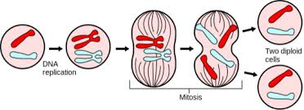
ছবি ও ভিডিওটিতে কি দেখতে পেলে?
ভিডিও
Notes:
শিক্ষক প্রশ্ন করতে পারেন ভিডিওতে তোমরা কি দেখতে পেলে? কোষ খালি চোখে দেখা যায় না। বুঝার সুবধার্থে বড় করে দেখানো হল।

Slide 4
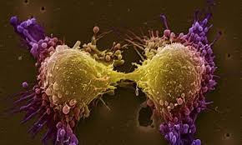
কোষ বিভাজন
Notes:
পাঠ শিরোনাম ও তারিখ বোর্ডে লিখে নিবেন।

Slide 5
শিখনফল
শিখনফল
এই পাঠ শেষে শিক্ষার্থীরা-
১। কোষ বিভাজন কি তা বলতে পারবে।
২। কোষ বিভাজনের প্রকারভেদ বলতে পারবে।
৩। অ্যামাইটোসিস, মাইটোসিস ও মিয়োসিস কোষ বিভাজনের
তুলনামূলক ব্যাখ্যা করতে পারবে।
৪। মাইটোসিসের বৈশিষ্ট্য ব্যাখ্যা করতে পারবে।
এই পাঠ শেষে শিক্ষার্থীরা-
১। কোষ বিভাজন কি তা বলতে পারবে।
২। কোষ বিভাজনের প্রকারভেদ বলতে পারবে।
৩। অ্যামাইটোসিস, মাইটোসিস ও মিয়োসিস কোষ বিভাজনের
তুলনামূলক ব্যাখ্যা করতে পারবে।
৪। মাইটোসিসের বৈশিষ্ট্য ব্যাখ্যা করতে পারবে।
Notes:
এই স্লাইডটি শিক্ষকের জন্য তাই শ্রেণিকক্ষে উপস্থাপনের সময় স্লাইডটি প্রদর্শন না করলেও চলবে।

Slide 6
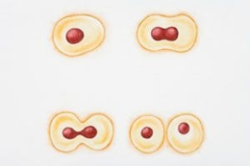
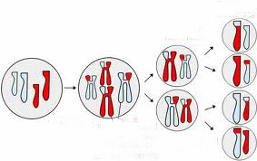
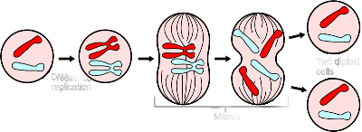
বিভাজনগুলোর মধ্যে কি কি অমিল আছে চিন্তা করে বল।
Notes:
শিক্ষক বলে দিতে পারেন প্রথম কোষটি সরাসরি দুই ভাগে বিভক্ত হয়েছে, দ্বিতীয় কোষটি যদিও চার ভাগে বিভক্ত হয়েছে তবে মাতৃকোষের গুণাগুণ হারিয়েছে অর্থাৎ অপত্য কোষের ক্রোমোজোম সংখ্যা মাতৃকোষের অর্ধেক, শেষ কোষটি যদিও দুই ভাগে বিভক্ত হয়েছে তবে কিছু শর্ত মেনেছে মাতৃকোষ ও অপত্য কোষের ক্রোমোজোম সংখ্যা সমান।

Slide 7
কোষ বিভাজন
মিয়োসিস
অ্যামাইটোসিস
মাইটোসিস

Slide 8
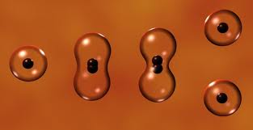
অ্যামাইটোসিস কোষ বিভাজন
কোষটি দুই ভাগে বিভক্ত হয়েছে।
নিউক্লিয়াসটি স্পষ্ট ও বড়
নিউক্লিয়ার মেমব্রেন ভাজ হয়ে ভেতরের দিকে ঢুকছে।
কোষটি ডাম্বেল আকৃতি ধারণ করেছে।
Notes:
শিক্ষক অ্যামাইটোসিস কোষ বিভাজনের সংজ্ঞা বোর্ডে লিখে দিতে পারেন।

Slide 9
মাইটোসিস কোষ বিভাজন
মাতৃকোষ
অপত্য কোষ
১।মাতৃকোষ ও অপত্য কোষের মধ্যে মিল ও অমিলগুলো কি কি?
২।মাতৃকোষ ও অপত্য কোষের আকৃতি ও গু্ণাগুণ কি একই রকম?
Notes:
কোষটি যদিও দুই ভাগে বিভক্ত হয়েছে তবে কিছু শর্ত মেনেছে মাতৃকোষ ও অপত্য কোষের ক্রোমোজোম সংখ্যা সমান এবং এ কোষ বিভাজনটি জীব দেহের কোথায় ঘটে তা শিক্ষার্থীদের কাছে জানতে পারেন।

Slide 10
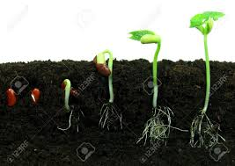
মাইটোসিস কোথায় হয়?
উদ্ভিদের বর্ধনশীল অংশ
ভ্রূণ মুকুল
কাণ্ড
মূলের অগ্রভাগ
১। উদ্ভিদের কোন কোন অঞ্চল বৃদ্ধি পায়?
২। কোন বিভাজনের ফলে প্রাণী ও উদ্ভিদ দেহ বৃদ্ধি পায়?
Notes:
শিক্ষক একটি ছোট চারা গাছ শিক্ষার্থীদেরকে দেখাতে পারেন এবং কোন কোন অঞ্চল বৃদ্ধি পায় সে বিষয়টি বের করার চেষ্টা করতে পারেন।

Slide 11
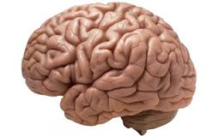
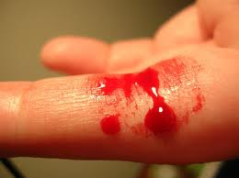
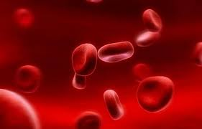
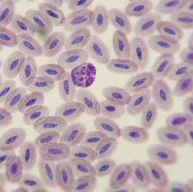
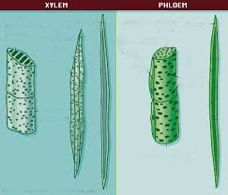
উদ্ভিদ ও প্রাণী দেহের কোন কোন অংশে মাইটোসিস ঘটে না?
প্রাণীদের স্নায়ুটিস্যুর স্নায়ুকোষে, স্তন্যপায়ী প্রাণীদের পরিণত লোহিত রক্ত কণিকা ও অণুচক্রিকা এবং উদ্ভিদের স্থায়ী টিস্যুর কোষে মাইটোসিস বিভাজন ঘটে না।
Notes:
উদ্ভিদ ও প্রাণি কোষের এ অঞ্চল গুলো কেন বিভাজিত হয় না তা শিক্ষার্থীদেরকে বুঝিয়ে বলতে পারেন।

Slide 12
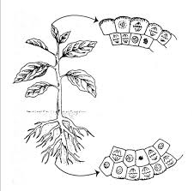
একক কাজ
সময়ঃ ১০ মিনিট
উপরের চিত্র থেকে তুমি কী বুঝলে ? ব্যাখ্যা কর।
Notes:
শিক্ষার্থীরা উত্তর দেয়ার চেষ্টা করবে না পারলে শিক্ষক সাহায্য করতে পারেন।

Slide 13
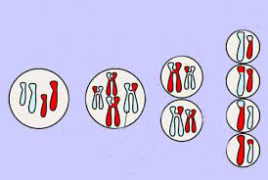
মিয়োসিস কোষ বিভাজন
মাতৃকোষ
অপত্য কোষ
২।মাতৃকোষ ও অপত্য কোষের আকৃতি ও গু্ণাগুণ কি একই রকম?
১।মাতৃকোষ ও অপত্য কোষের মধ্যে মিল ও অমিলগুলো কি কি?
Notes:
দ্বিতীয় কোষটি যদিও চার ভাগে বিভক্ত হয়েছে তবে মাতৃকোষের গুণাগুণ হারিয়েছে অর্থাৎ অপত্য কোষের ক্রোমোজোম সংখ্যা মাতৃকোষের অর্ধেক হয়েছে। এ বিষয়টি শিক্ষার্থীদেরকে পরিষ্কার করে বলতে পারেন।

Slide 14
দলীয় কাজ
সময়ঃ ১০ মিনিট
n
2n
2n
4n
n
2n
2n
খ
2n
n
ক
n
গ
চিত্র তিনটির তুলনামূলক ব্যাখ্যা কর ।
Notes:
শিক্ষার্থীদেরকে কয়েকটি দলে ভাগ করে দিতে পারেন । দলীয় কাজে উল্লেখিত বিষয়গুলো বেরিয়ে না আসলে শিক্ষক শিক্ষার্থীদেরকে জানিয়ে দিতে পারেন।

Slide 15
মূল্যায়ন
১। কোষ বিভাজনের সংজ্ঞা দাও।
২। মাইটোসিস ও মিয়োসিস কোষ বিভাজনের মধ্যে ১টি পার্থক্য বল।
৩। মাইটোসিস বিভাজনকে সমীকরণিক বিভাজন বলে কেন?
Notes:
উল্লেখিত প্রশ্ন ছাড়াও শিক্ষক নিজ থেকে পাঠ সংশিষ্ট প্রশ্নের মাধ্যমে শিক্ষার্থীকে মূল্যায়ন করতে পারেন।

Slide 16
বাড়ির কাজ
জীবের দৈহিক বৃদ্ধিতে কোষ বিভাজনের ভুমিকা বর্ণনা কর।
Notes:
স্লাইডে উল্লেখিত বাড়ির কাজ ছাড়া শিক্ষক ইচ্ছে করলে পাঠ সংশ্লিষ্ট সৃজনশীল প্রশ্ন বাড়ির কাজ হিসেবে দিতে পারেন।

Slide 17
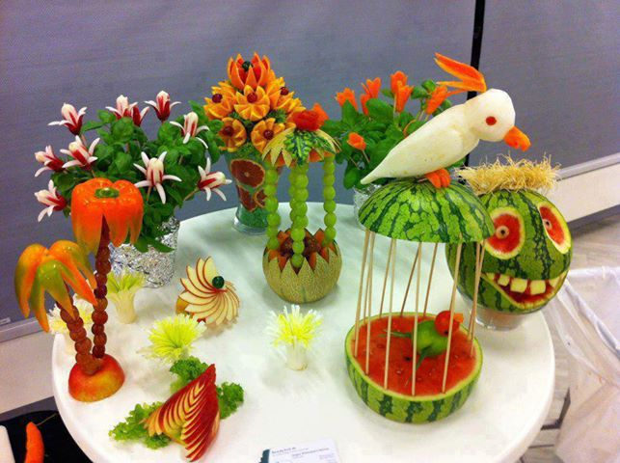
ধন্যবাদ

